Slide 1
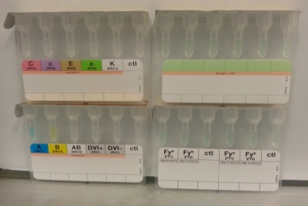
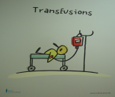
TRANSFUSION ISOFENOTIPO en DEPRANOCITOSIS y TALASEMIA MAIOR . Hospital Universitari Sant Joan de Déu de Barcelona
LOURDES BAIXERAS, JESUS ZARATE, ARANTXA GUTIERREZ, ENRIC GARCÍA
Introducción
Objetivo
El Hospital Universitario de Sant Joan de Déu es un centro de referencia para el tratamiento y seguimiento de pacientes diagnosticados de Depranocitosis y Talasemia Maior. Las necesidades transfusionales de estas patologías, ya desde su debut al ser diagnosticadas, son muy altas y de por vida. El riesgo de aloinmunización debido a la politransfusión es muy alto, para evitar y minimizar este riesgo se ha iniciado un protocolo de transfusión con hematíes isofenotipo para el paciente.
Valoración de los pacientes transfudidos con isofenotipo, desde el año 2.004 al 2013, siguiendo el protocolo establecido por el Servicio de Transfusiones y los posibles efectos adversos durante el procedimiento.
Material y Métodos
Han sido estudiados un total de 40 pacientes con diagnósticos de Drepranocitosis y Talasemia Maior.
A todos los pacientes se les realizó estudio inmunohematológico, utilizando tarjetas de la casa BIO-RAD: Diaclón ABO/D, Enzyme(Sérico) y Liss/Coombs. Se hizo fenotipo extensivo con tarjetas Diaclon Rh-Subgrupos, Fya-Fyb. Jka,Jkb y S-s. Repitiendo el estudio cada 72h si precisa transfusión. Los hemoderivados serán fenotipados e irradiados si está indicado por su patología. En pediatría se utilizan alicuotas.
Grupos sA
POS
A
NEG
B Res
POS
BR
NEG
O POS
O NE
AB PlOS
A B NEG
%
l
LL6
Diagnósticos | Nº Pacientes | Sexo | Media Edad |  | Fenotipo CcEe/K | Fenotipo Extensivo Fya/Fyb Jka/Jkb S/s | Media Tx-CH | Exang-Tx-ST Por paciente | TAI POS Pre-Tx | TAI POS Post-Tx
Drepanocitosis | 32 | 16H/16M | 8 |  | 21 | 16 | 14 | 1º-181 2º-9 3-11 | 1 D+C | 0
Talasemia Maior | 8 | 2H/6M | 14 |  | 5 | 4 | 53 |  | 1 Jka 2 E | 0
Resultados
Resultados
De un total de 40 pacientes estudiados, 32 fueron diagnosticados de Depranocitosis y 8 de Talasemia Maior.
Al realizar el estudio de TAI a todos los pacientes, 5 de ellos ya eran positivos al inicio del estudio y 2 de los pacientes fueron candidatos a Exanguintransfusión con una periodicidad mensual. Al terminar el estudio, no se detectó ningún nuevo caso más de aloinmunización.
Conclusiones
La implantación del protocolo de estudio de fenotipo extensivo y transfusión isofenotipo durante el período de un año en los pacientes candidatos a ser politransfudidos crónicamente, ha evitado nuevas aloinmunizaciones, que en estos pacientes complicaría aún más la logística de disponer de hemoderivados compatibles.

